Slide 1
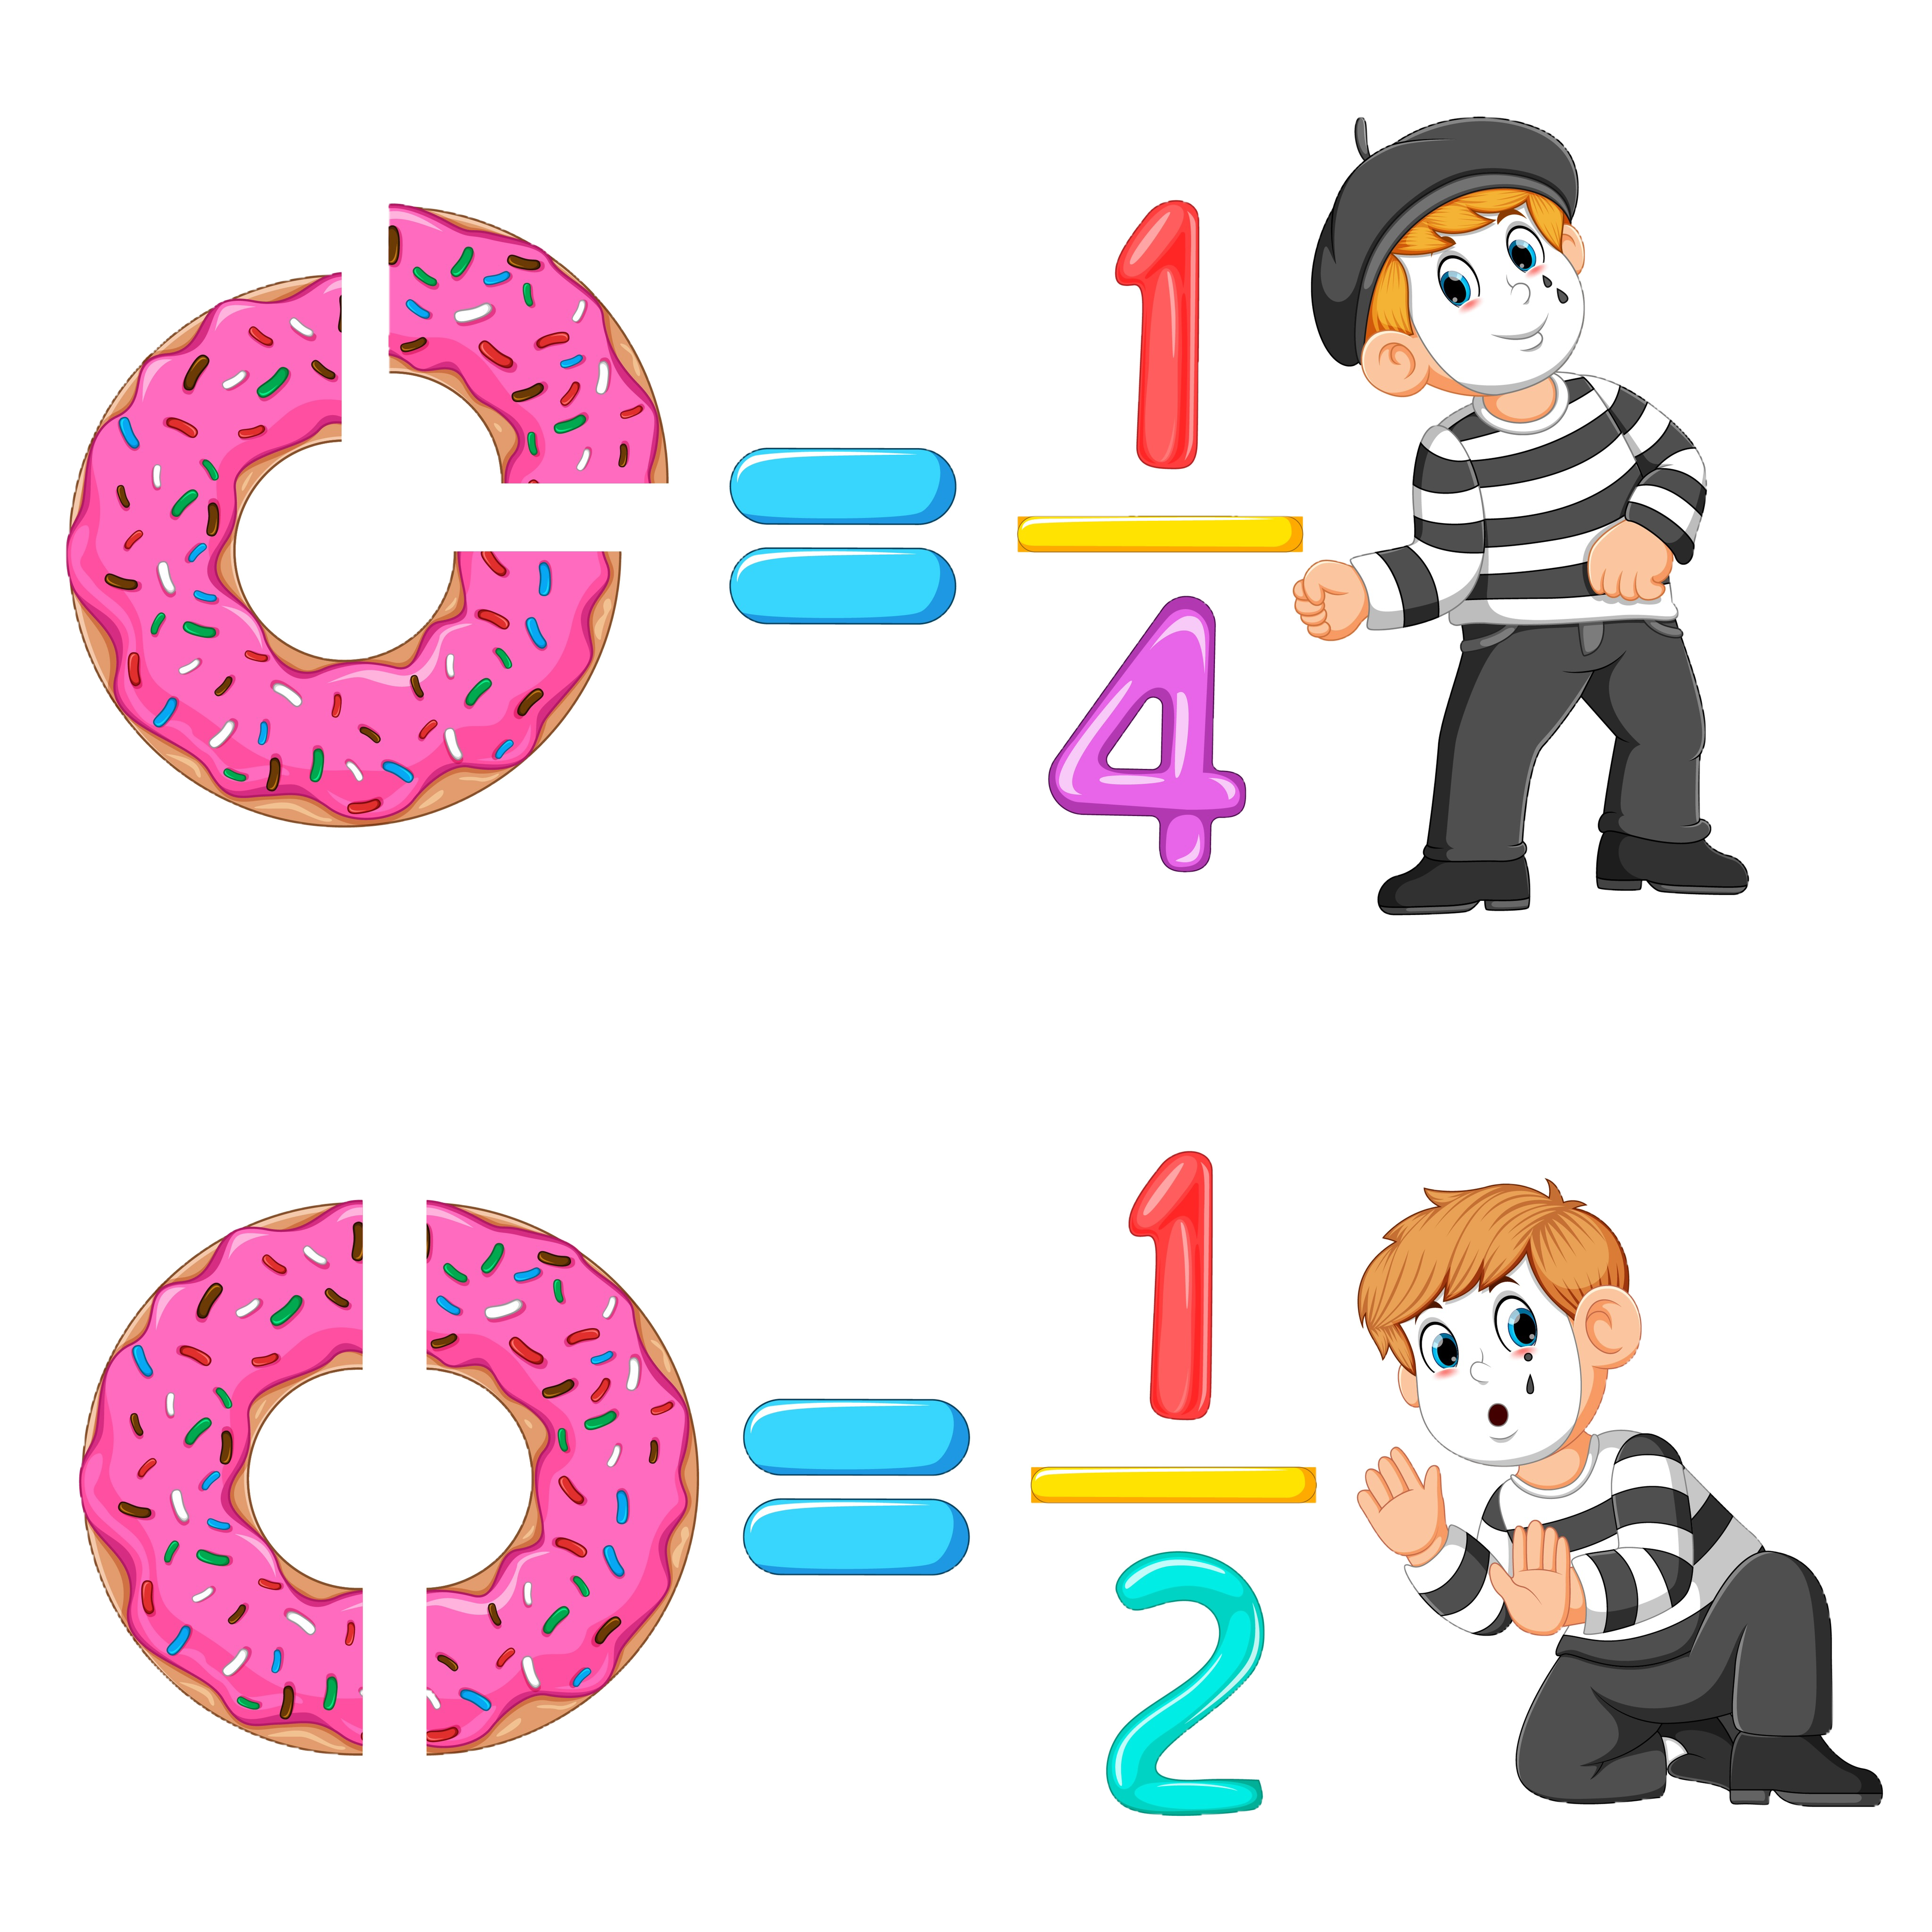
الفصل الثاني:الجمع والطرح
٢-٤ جمع الكسور العشرية وطرحها
الفصل
الجمع والطرح
٢
صفحة ٥٩

Slide 2
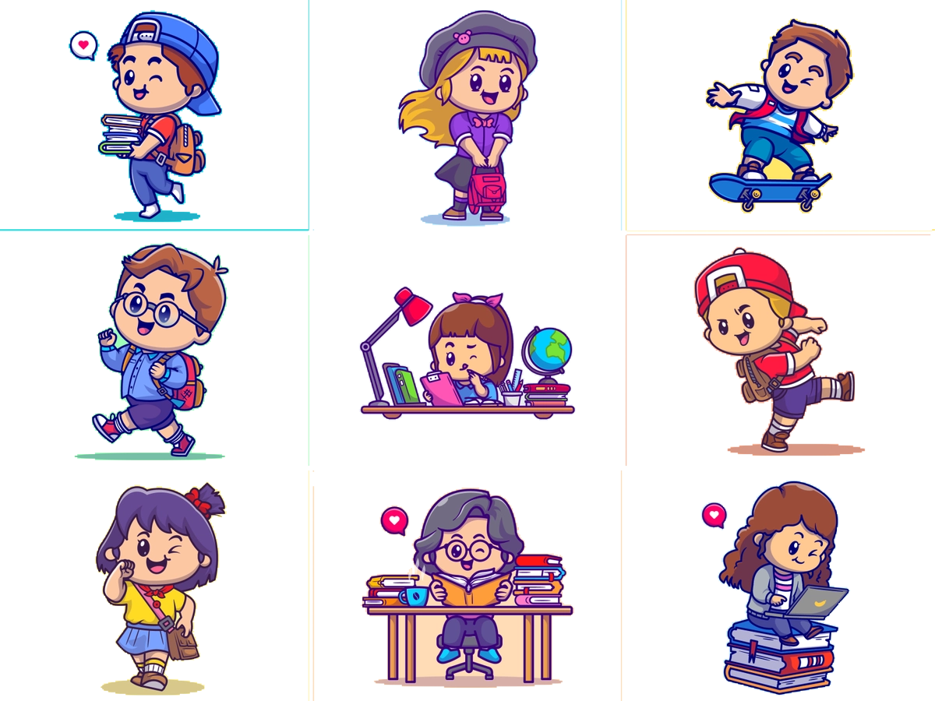
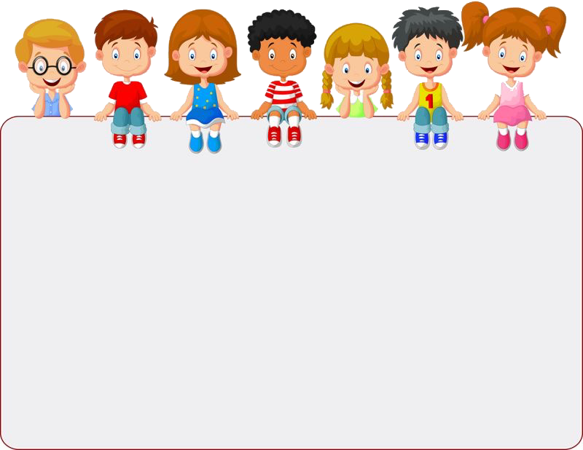
جدول التعلم
ماذا تعلمت
ماذا أريد أن أعرف
ماذا أعرف
التركيز | فكرة الدرس | مفردات | التدريس | استعد | أمثلة | التدريب | تأكد | مهارات عليا | التقويم | تقويم ختامي | الواجب

Slide 3
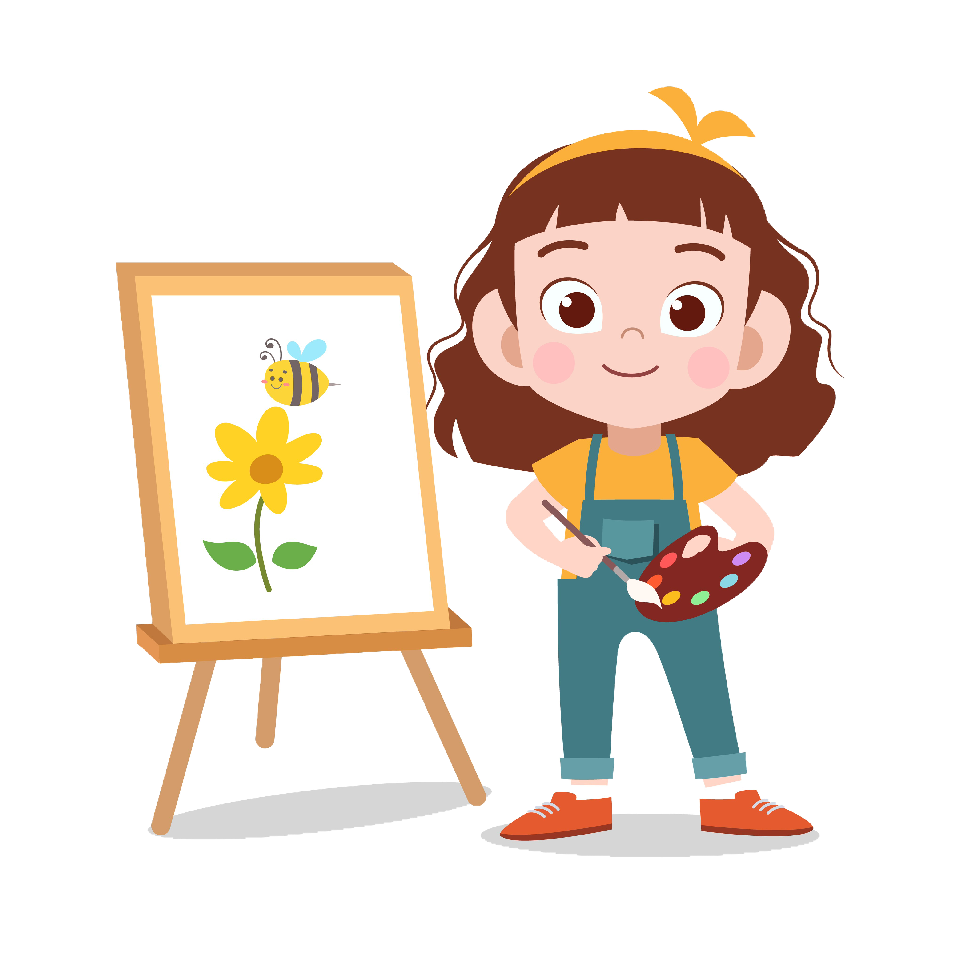

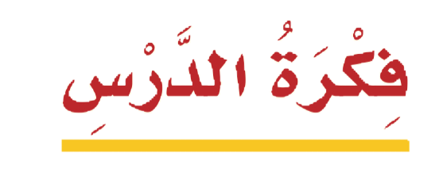




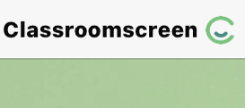
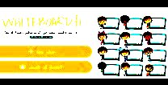
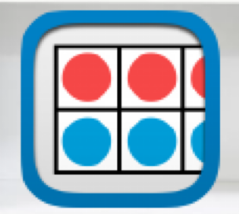




أدوات
نشاط
التركيز | فكرة الدرس | مفهوم | التدريس | استعد | أمثلة | التدريب | تأكد | مهارات عليا | التقويم | تقويم ختامي | الواجب

Slide 4

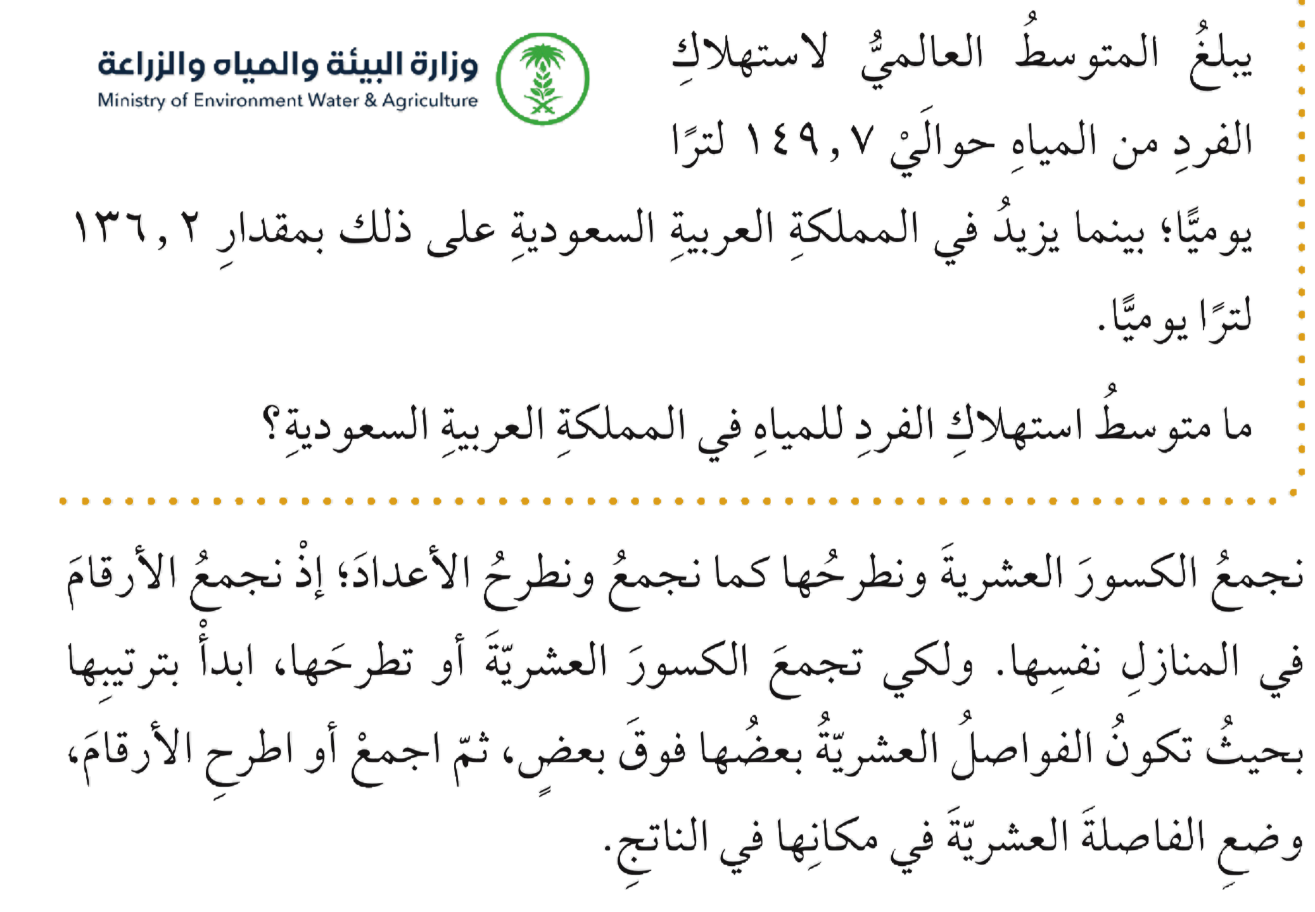
استعد
أدوات
نشاط
التركيز | فكرة الدرس | مفهوم | التدريس | استعد | أمثلة | التدريب | تأكد | مهارات عليا | التقويم | تقويم ختامي | الواجب

Slide 5
استعد
أدوات
نشاط
التركيز | فكرة الدرس | مفهوم | التدريس | استعد | أمثلة | التدريب | تأكد | مهارات عليا | التقويم | تقويم ختامي | الواجب

Slide 6
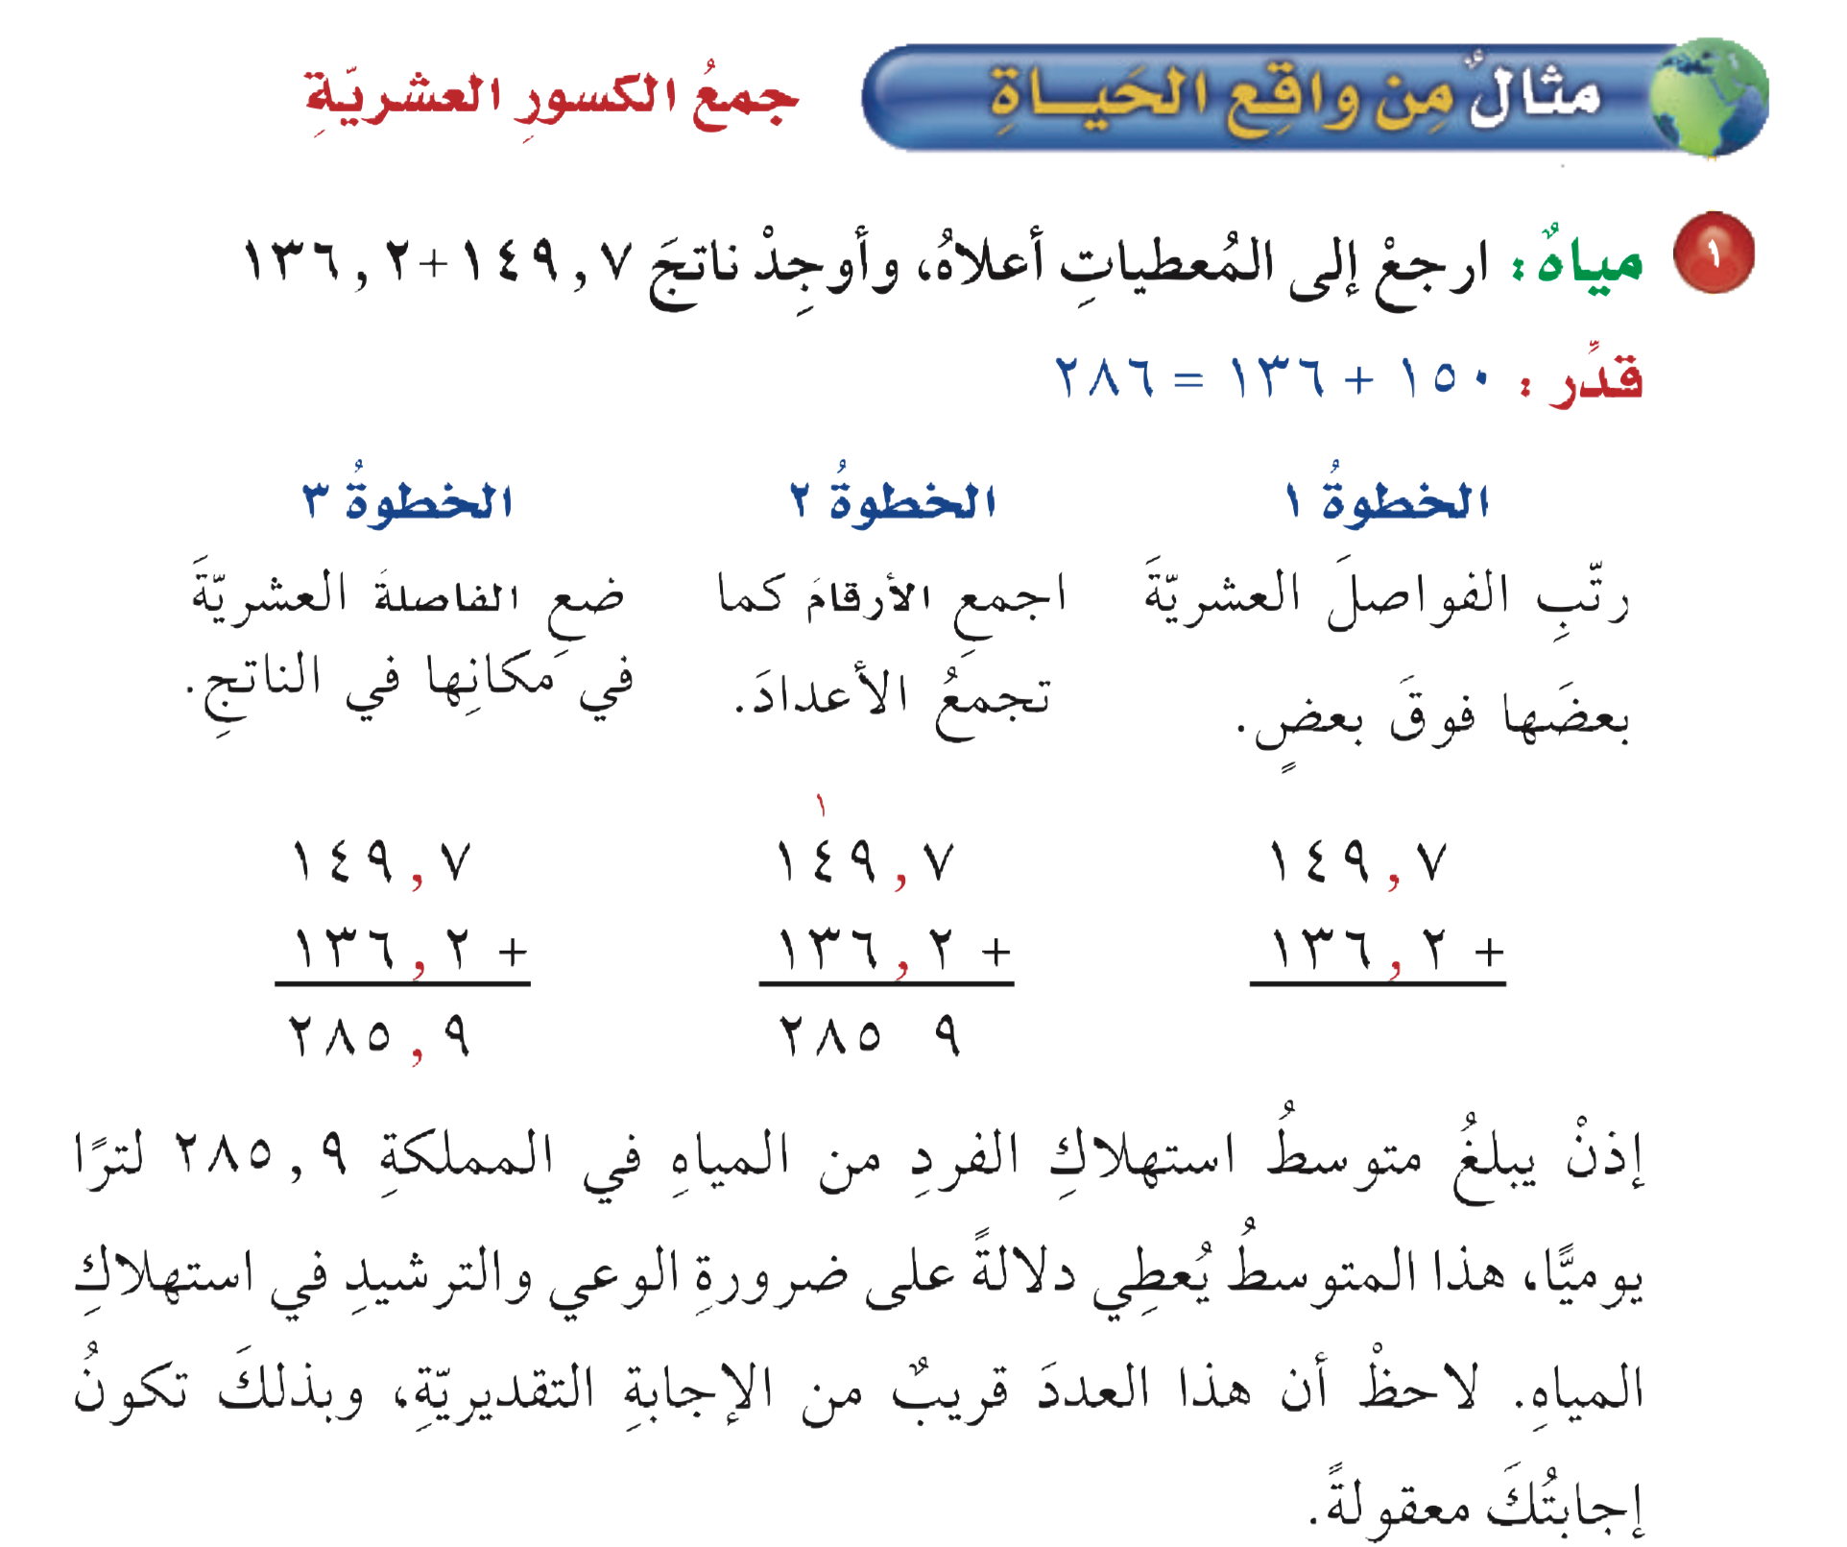

مثال
من واقع الحياة
جمع الكسور العشرية
أدوات
نشاط
التركيز | فكرة الدرس | مفهوم | التدريس | استعد | أمثلة | التدريب | تأكد | مهارات عليا | التقويم | تقويم ختامي | الواجب

Slide 7
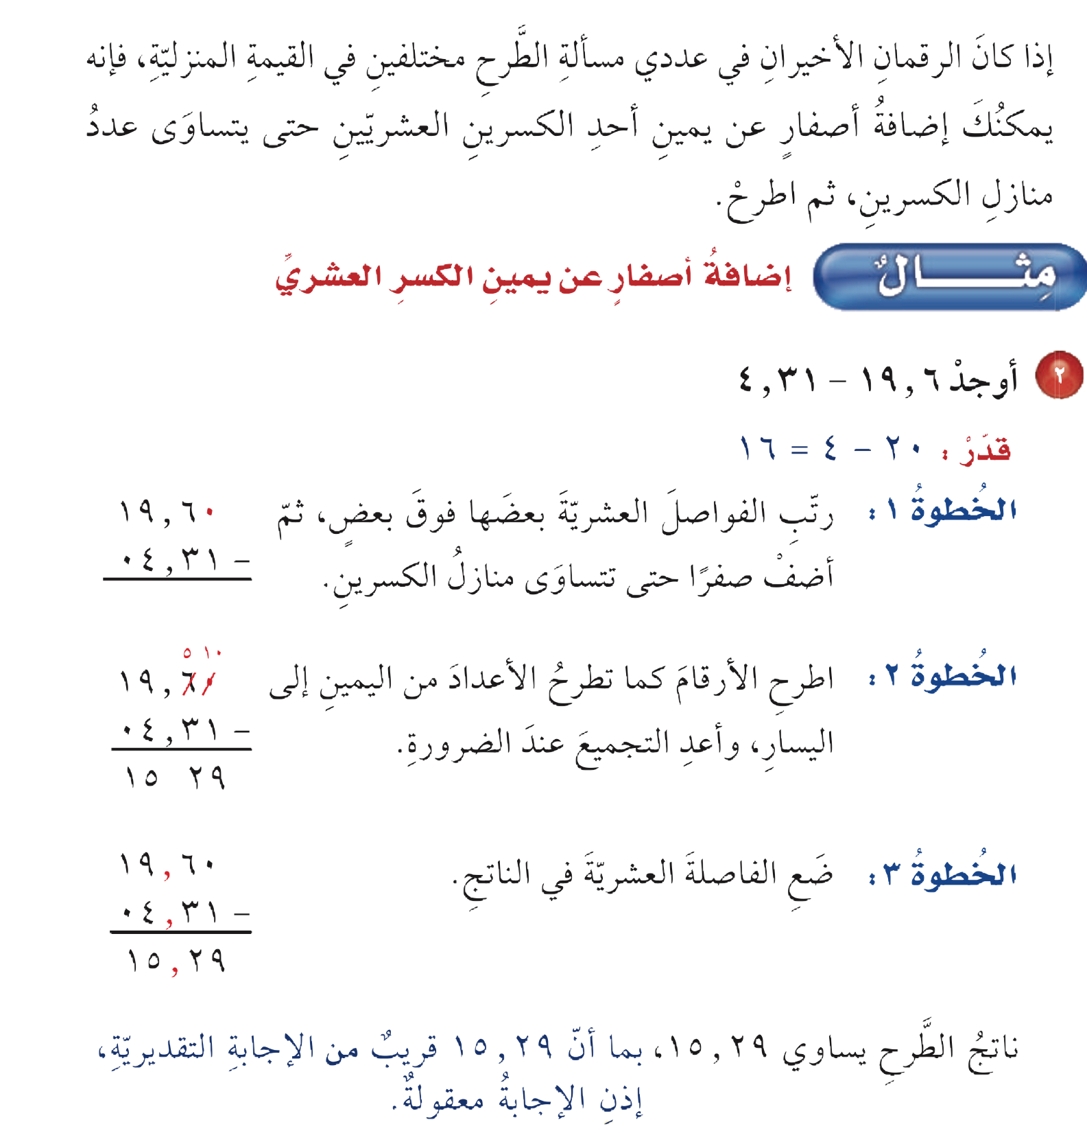
ملاحظة
أدوات
نشاط
التركيز | فكرة الدرس | مفهوم | التدريس | استعد | أمثلة | التدريب | تأكد | مهارات عليا | التقويم | تقويم ختامي | الواجب

Slide 8

مثال
إضافة أصفار عن يمين الكسر العشري
أدوات
نشاط
التركيز | فكرة الدرس | مفهوم | التدريس | استعد | أمثلة | التدريب | تأكد | مهارات عليا | التقويم | تقويم ختامي | الواجب

Slide 9
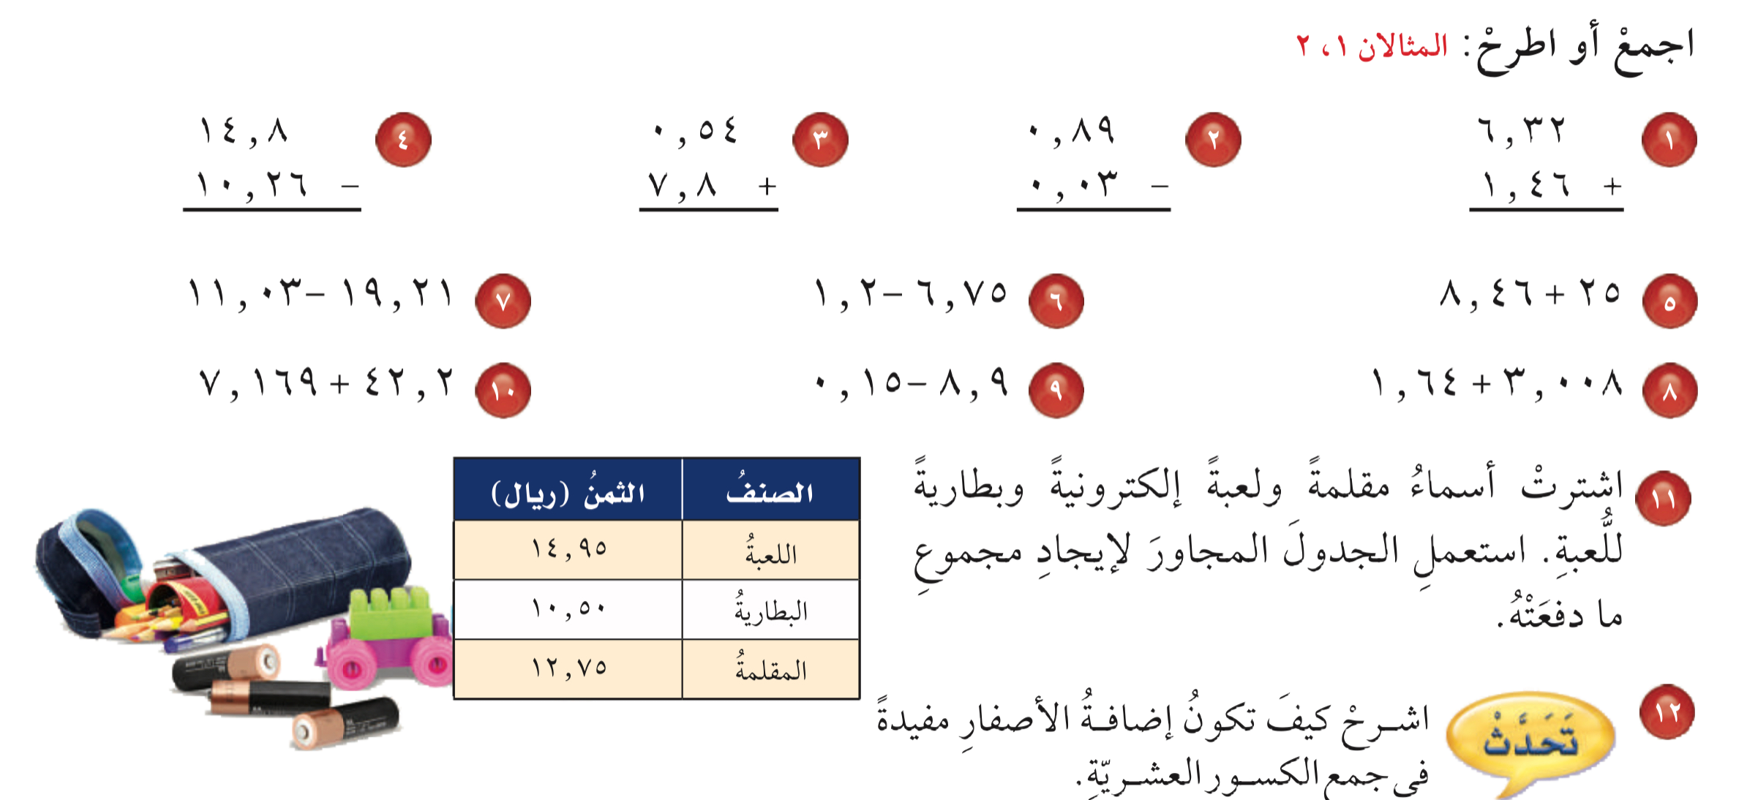

تــــــأكد
أدوات
الحل
نشاط
التركيز | فكرة الدرس | مفهوم | التدريس | استعد | أمثلة | التدريب | تأكد | مهارات عليا | التقويم | تقويم ختامي | الواجب

Slide 10
تــــــأكد
أدوات
٠٤٫٥٤
٠٫٨٦
٧٫٧٨
نشاط
التركيز | فكرة الدرس | مفهوم | التدريس | استعد | أمثلة | التدريب | تأكد | مهارات عليا | التقويم | تقويم ختامي | الواجب

Slide 11
تــــــأكد
أدوات
الحل
نشاط
التركيز | فكرة الدرس | مفهوم | التدريس | استعد | أمثلة | التدريب | تأكد | مهارات عليا | التقويم | تقويم ختامي | الواجب

Slide 12
تــــــأكد
أدوات
٥٫٥٥
٣٣٫٤٦
٨٫٧٥
٤٫٦٤٨
نشاط
التركيز | فكرة الدرس | مفهوم | التدريس | استعد | أمثلة | التدريب | تأكد | مهارات عليا | التقويم | تقويم ختامي | الواجب

Slide 13
تــــــأكد
أدوات
الحل
نشاط
التركيز | فكرة الدرس | مفهوم | التدريس | استعد | أمثلة | التدريب | تأكد | مهارات عليا | التقويم | تقويم ختامي | الواجب

Slide 14
تــــــأكد
أدوات
مجموع ما دفعته = ٣٨٫٢٠ ريالاً
نشاط
التركيز | فكرة الدرس | مفهوم | التدريس | استعد | أمثلة | التدريب | تأكد | مهارات عليا | التقويم | تقويم ختامي | الواجب

Slide 15
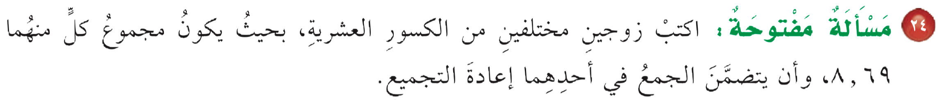
مسائل
مهارات التفكير العليا
أدوات
الحل
نشاط
التركيز | فكرة الدرس | مفهوم | التدريس | استعد | أمثلة | التدريب | تأكد | مهارات عليا | التقويم | تقويم ختامي | الواجب

Slide 16
مسائل
مهارات التفكير العليا
أدوات
٤٫٢٩ + ٤٫٤
أو
٦٫٢ + ٢٫٤٩
نشاط
التركيز | فكرة الدرس | مفهوم | التدريس | استعد | أمثلة | التدريب | تأكد | مهارات عليا | التقويم | تقويم ختامي | الواجب

Slide 17



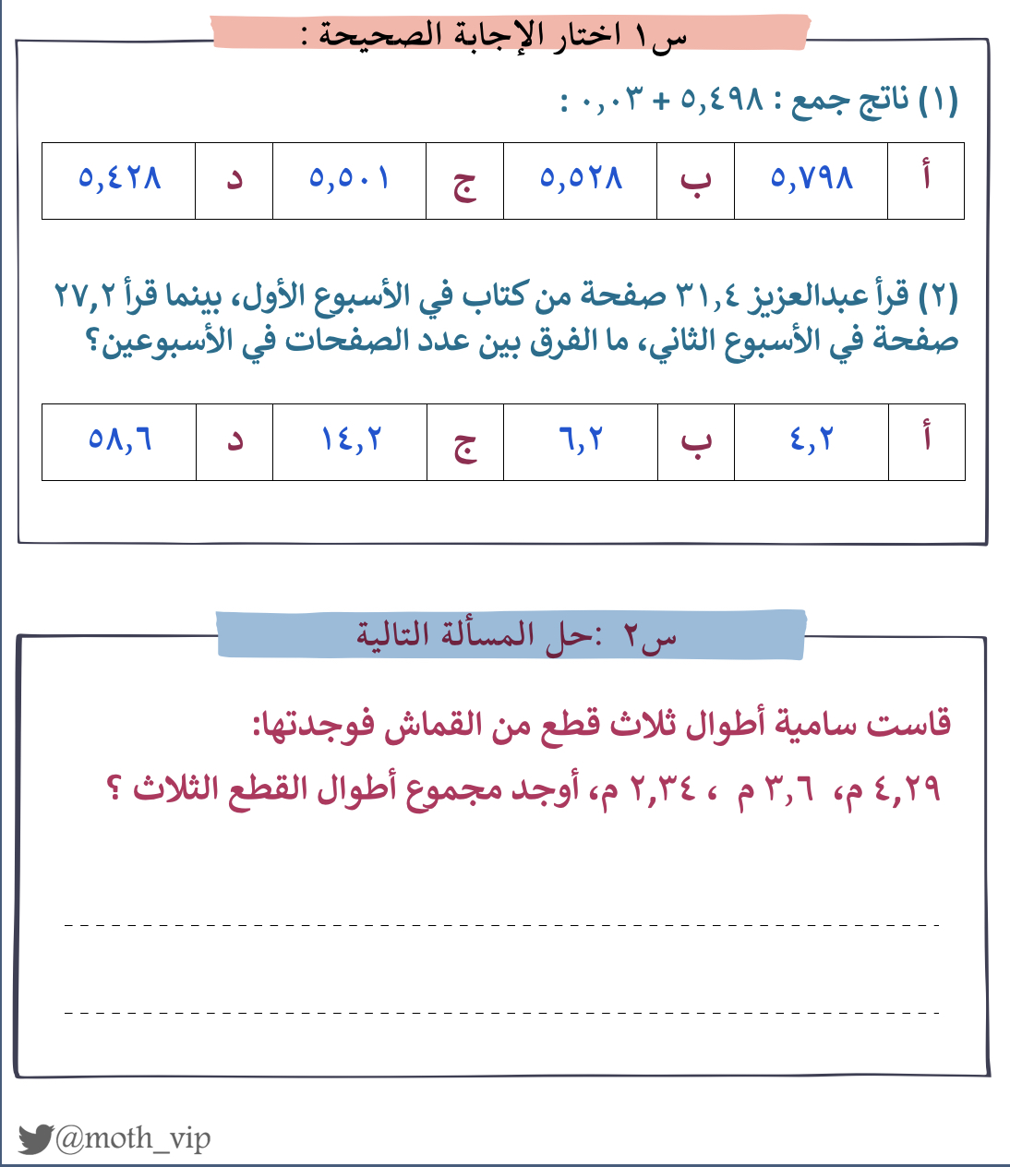

التركيز | فكرة الدرس | مفهوم | التدريس | استعد | أمثلة | التدريب | تأكد | مهارات عليا | التقويم | تقويم ختامي | الواجب

Slide 18
جدول التعلم
ماذا تعلمت
ماذا أريد أن أعرف
ماذا أعرف
التركيز | فكرة الدرس | مفردات | التدريس | استعد | أمثلة | التدريب | تأكد | مهارات عليا | التقويم | تقويم ختامي | الواجب

Slide 19

الواجـــب
١٤ ،١٦ ، ١٩
سؤال :
٦١
صفحة :
ختاماً
"جذور التعليم مريرة، لكن ثمراتها حلوة."
التركيز | فكرة الدرس | مفهوم | التدريس | استعد | أمثلة | التدريب | تأكد | مهارات عليا | التقويم | تقويم ختامي | الواجب

